Slide 1
01 / 08
複雑なSARを「検証可能な知見」へ
全体平均では見えない条件依存構造を、網羅探索・統計・反証・引用で絞り込む
従来の詰まりどころ
Finding
• 特徴量と条件の組合せが広すぎる
• 全体傾向が局所SARを隠す
• p値一覧だけでは次の実験に繋がらない
• LLMだけでは再現性・監査性が不足
claim
効果・support
p/q・score
反証状態
引用Evidence
構造
条件
反証
人間が読めるHTML × 機械監査できるJSON/manifest
CONDUCTOR 0.2.1 | 2026-09-29
1

Slide 2
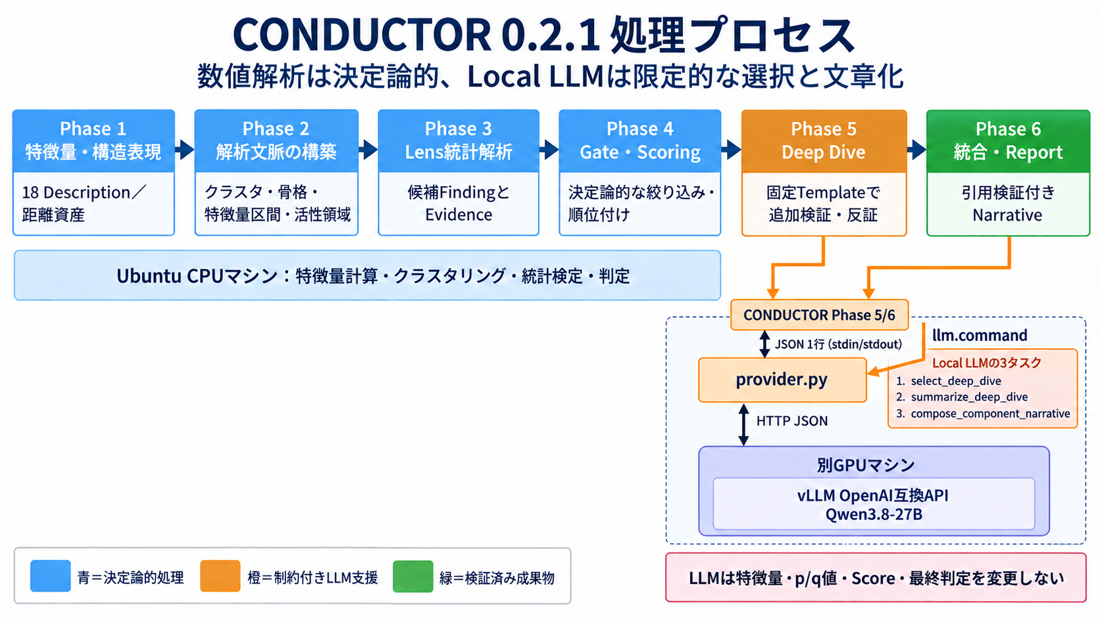
02 / 08
Phase 1～6：発見から受入まで
数値解析はUbuntu CPU、Local LLMは限定的な選択と文章化だけ
CONDUCTOR 0.2.1 | 2026-09-29
2

Slide 3
03 / 08
構造資産を再利用し、Endpoint解析は独立させる
Description DatabaseはProgram単位。互換性が一致するrecordだけをcache hitにする
入力とidentity
18 Description
別Endpoint Run
compound ID
canonical SMILES
calculation version
calculation signature
dataset signature
構造資産：再利用
Endpoint table：新規
Lens：新規
Scoring：新規
Deep dive：新規
Report：新規
2D物性
Fingerprint
Scaffold
Pharmacophore
3D形状
Mordred
同一ID・異構造は fail-fast
旧Findingやnarrativeは流用しない
terminal SKIPも理由付きで保存
CONDUCTOR 0.2.1 | 2026-09-29
3

Slide 4
04 / 08
6つのLensで異なるSARの問いを立てる
同じデータを一つのクラスタリングへ還元せず、問いごとに統計族とEvidenceを分離
局所SAR
文脈依存MMP
fragment効果
L1b
L2a
L2b
近傍の中で外れる化合物
同じ置換が条件で変わる
系列を越えた一貫性／異質性
Frontier
相関反転
系列移植性
L4
L5
L7
未探索で到達可能な候補
feature関係が文脈で逆転
同じR基の効果を系列間比較
CONDUCTOR 0.2.1 | 2026-09-29
4

Slide 5
05 / 08
決定論コードとLocal LLMの境界
LLMは結果を決めない。許可された候補選択と、引用付き文章化だけを担当
決定論レイヤー（CPU）
Local LLM（別GPU vLLM）
✓ Description・距離・クラスタ
select_deep_dive
✓ 効果量・p/q値・多重性
JSONL
summarize_deep_dive
✓ Finding生成・score・state
compose_component_narrative
✓ template実行・引用検証
LLMは特徴量・数値・順位・最終判定を変更しない
CONDUCTOR 0.2.1 | 2026-09-29
5

Slide 6
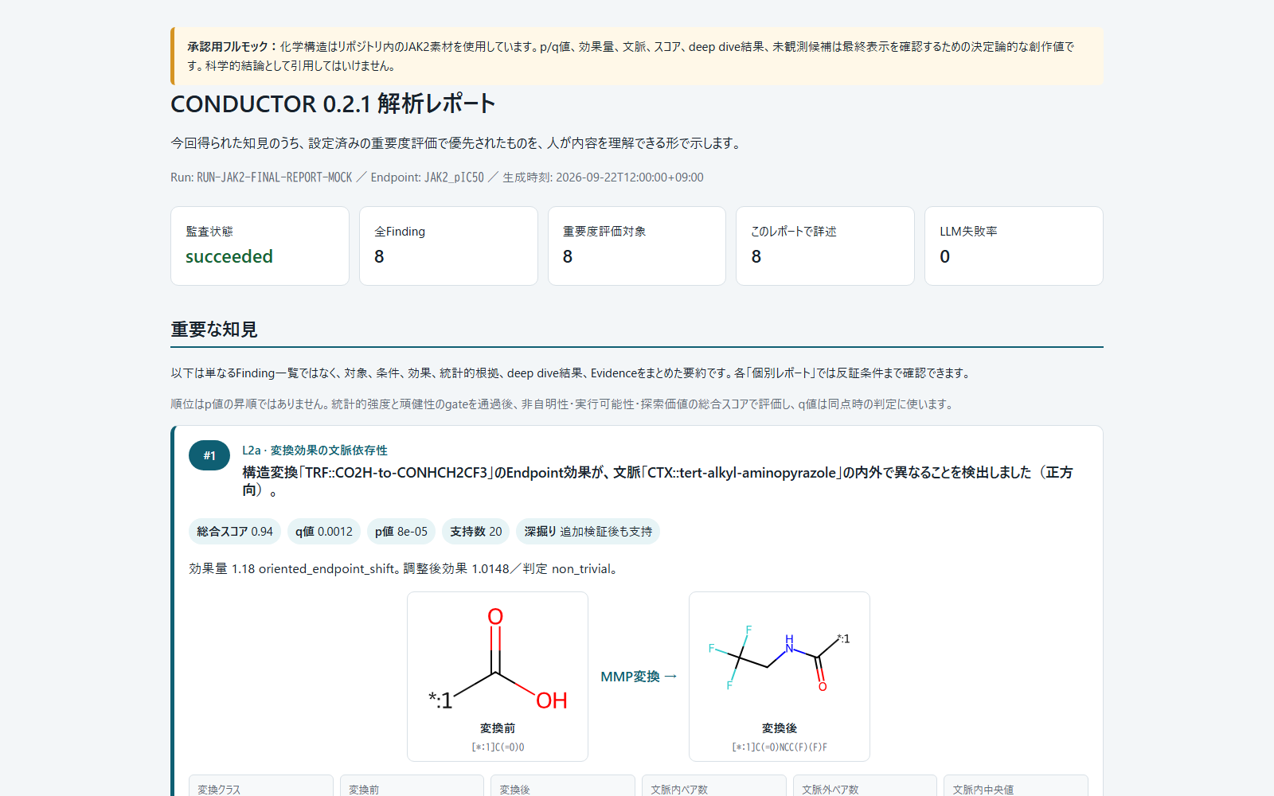
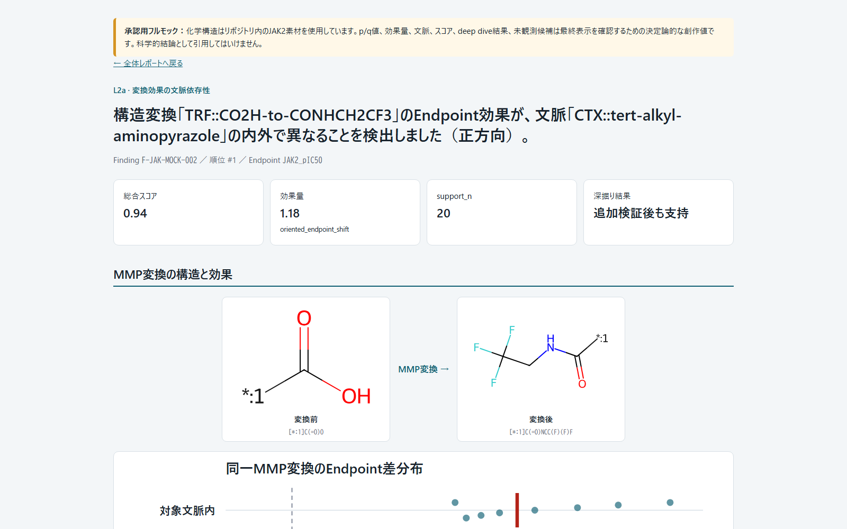
06 / 08
出力は「一覧」ではなく、知見を読むためのレポート
上位20件すべてにLens固有の個別HTML。表紙は1～10位を詳述、11～20位はタイトルのみ
全体 report.html
重要度、Lens構成、component、監査付録
個別 finding_reports/*.html
構造図、統計、deep dive、反証、Evidence
CONDUCTOR 0.2.1 | 2026-09-29
6

Slide 7
07 / 08
Fail-closedで監査可能なRunを作る
停止は失敗ではなく、入力・設計・証拠の不整合を隠さないための制御
1
2
3
4
5
Preflight
Runtime
Artifact
Statistics
Citation
入力・domain・DB・provider
DAG・lease・retry・single writer
入力hash・出力hash・manifest
固定seed・多重性・guard
数値・ID・rowを再照合
succeeded
needs_design_review
failed
検証済み成果物を受入
人間判断まで停止
原因を分類し最小復旧
3D生成不能は理由付きterminal SKIPとしてDBへ記録し、解析可能な母集団で継続
CONDUCTOR 0.2.1 | 2026-09-29
7

Slide 8
08 / 08
運用で得られるもの
Runを保存し、構造資産を再利用しながら別Endpointへ展開する
利用者の流れ
1 Runの成果物
1 Run Specと入力を準備
runtime.sqlite
Execution Requests
Description audit
Finding + Evidence
Deep-dive tree
report.html
個別HTML × Top20
入力/config/code hash
Node attempt log
Lens telemetry
Citation validation
Artifact manifests
LLM failure ledger
復旧可能な状態
2 Preflight receiptを取得
3 固定DAGでPhase 1～6
4 read-only監査で正式受入
5 HTMLから追試候補を検討
次Endpoint：Description DB hit → Endpoint依存部を新規解析
CONDUCTOR 0.2.1 | 2026-09-29
8

